Slide 1




Hungarian Startup University Program

Slide 2

HUNGARIAN STARTUP UNIVERSITY PROGRAM
Magyarország első, felsőoktatási programja
Célja, fejleszteni a hallgatók:
innovációs szemléletét
vállalkozói gondolkodását
Két féléves e-learning tananyag
Angol nyelvű videókkal
Ösztöndíj lehetőség
Mentorálás
Szakmai partnerek

Slide 3

65.000 Ft
havi
ösztöndíj
Alumni Program
1.000.000 Ft/fő a 15 legjobb csapatnak
Videós tananyag
Miért vedd fel?
Haladás egyéni tempóban
Kredit
Mentor-hálózat
Vállalati partnerek

Slide 4
Ötletgenerálás
Üzleti modellek
Befektetők
Értékesítési stratégia
Marketing
Jogi alapok
Befektetés
Pénzügyi tervezés
HSUP
Szoftverek
Piackutatás
Hatékony működés
Termékfejlesztés
Eszközök
HR
Üzleti tervezés
Csapat

Slide 5

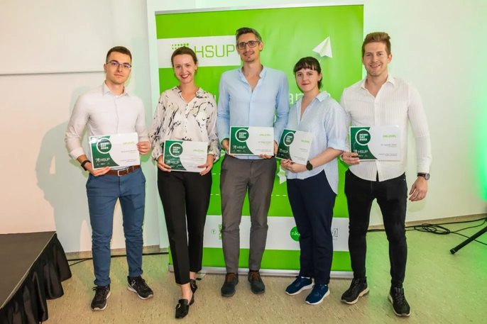

Sikersztorik
PetWiseCare
HoloSapiens
Unibite
2020/21-es tanév
állatszitter szolgáltatás
online állatorvosi konzultáció
külföldi terjeszkedés
2022/23-es tanév
anatómiai oktatás és orvosi skill training korszerűsítése
2023/24-es tanév
okos fogvédő fejlesztése
sportolók fejét ért ütés mérése

Slide 6


A jövő kulcsa a Te kezedben van!
The key to the future is in your hands!
Köszönöm a figyelmet!
Elérhetőségek:
info.hsup@niu.hu
hsup.niu.hu

